Slide 1

新人教版五年级数学课本上册
第七单元 植树问题
第1课时 两端栽种
执教教师：李燕兵

Slide 2
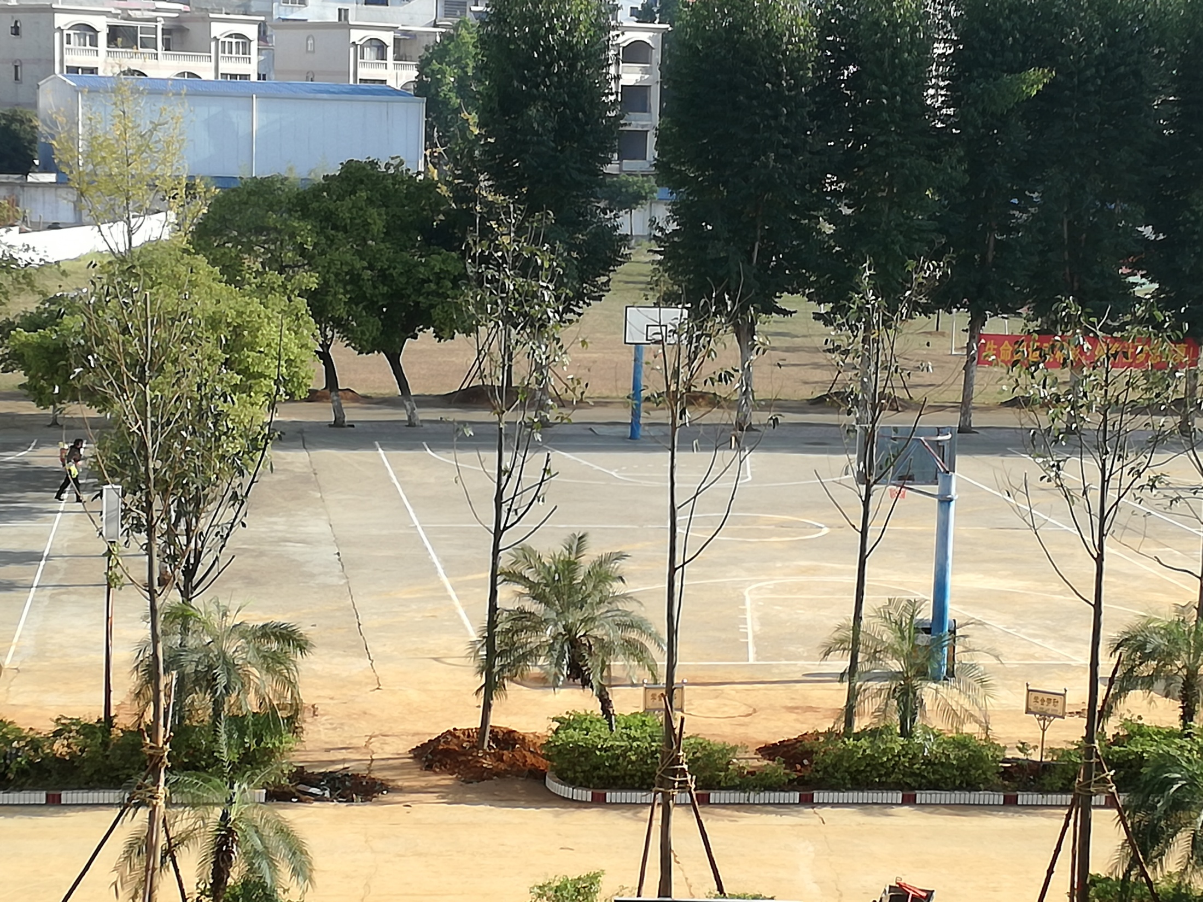

Slide 3
工人在学校全长100米的小路一边植树，每隔5米栽一棵（两端要栽）。一共需要多少棵树苗？

Slide 4
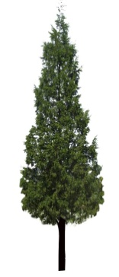

植树示意图
两端都种了吗？
两端都种了吗？
0米
5米
5米
5米
5米

Slide 5
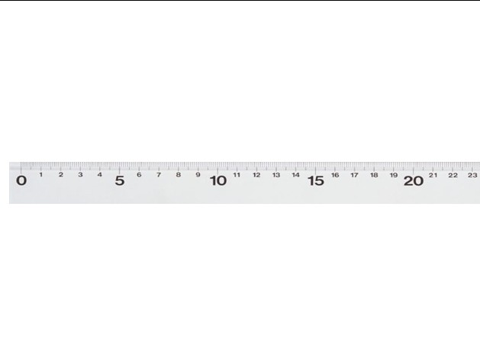
学具操作——摆小棒

Slide 6

线段图
我们用一条线段来代表20米长的小路
再用几个点或短竖线来代表小树苗
这就是我们经常要用到的线段图，线段图可以很好地帮助我们思考。

Slide 7
 | 每隔5米种一棵（两端都种）
路长（米） | 画一画 | 间隔数 | 棵数
10
15
25
30
2
3
3
4
5
6
6
7
返回

Slide 8
建立数学模型
讨论与交流：通过刚才的模拟植树活动，当“在一条线路的一侧，两端都要栽”时，植树的“棵数”与“间隔数”有什么关系？
讨论与交流：间隔数都必须靠数数的方法数出来吗？你能根据已知条件通过算术方法列式求出间隔数吗？

Slide 9
解答引例
引例 同学们在全长20米的小路一边植树。每隔5米栽一棵（两端要栽）。一共需要准备多少棵树苗？
20÷5=4
4+1=5
答：需要准备5棵树苗。

Slide 10
同学们在全长100米的小路 。每隔5米栽一棵（ ）。一共需要多少棵树苗？
全长100米
一边植树
一边植树
两端要栽
每隔5米
两端要栽
100÷5=20
20+1=21（棵）
答：一共要21棵树苗

Slide 11

思考
在“植树问题”中，一定要是“树”吗？
除了“树”，还能换成别的事物吗？

Slide 12
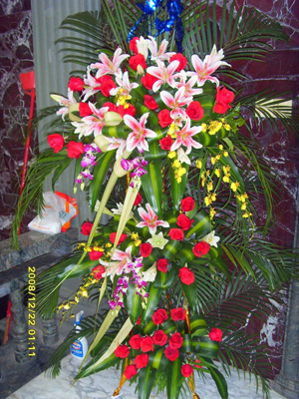
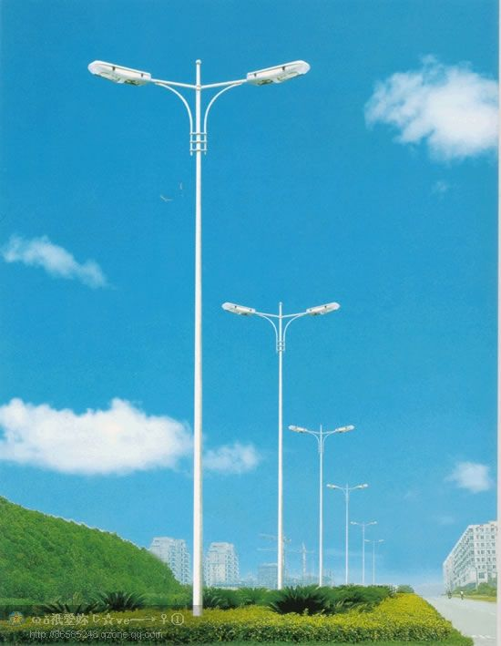
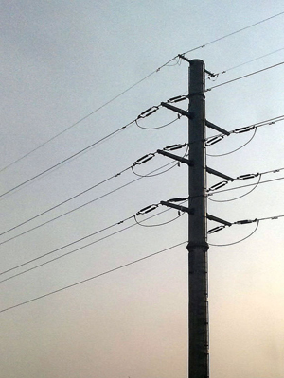

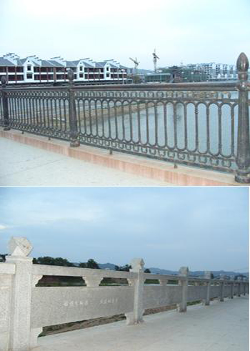
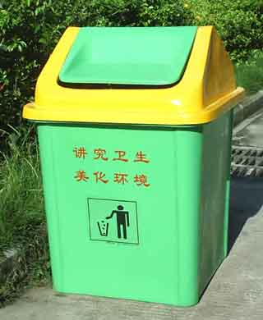
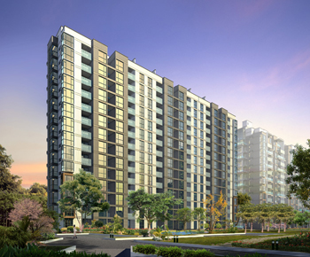
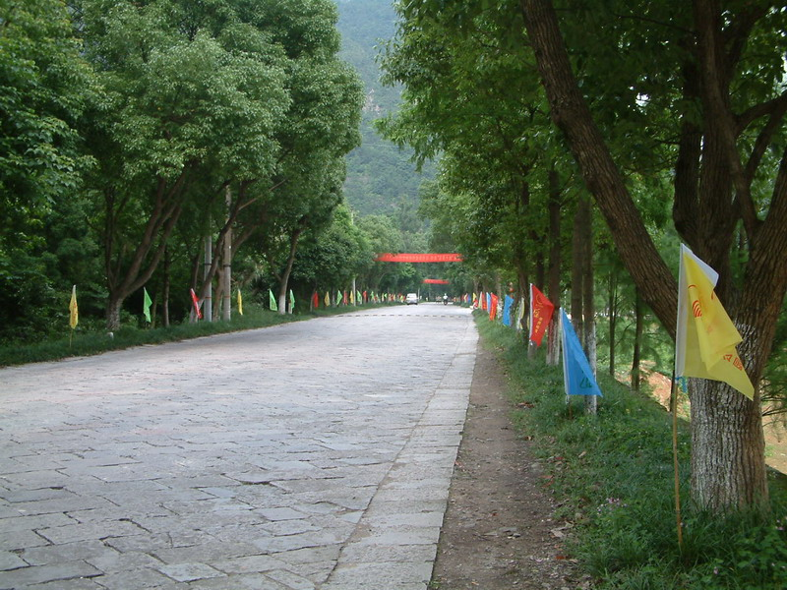
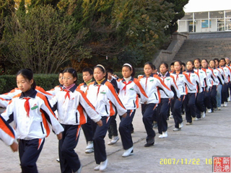
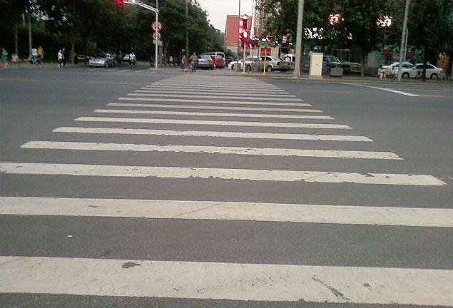
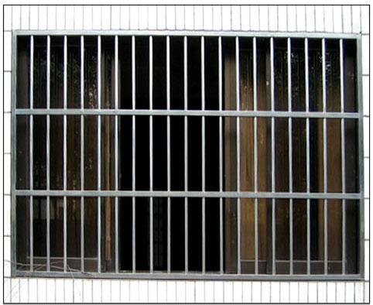
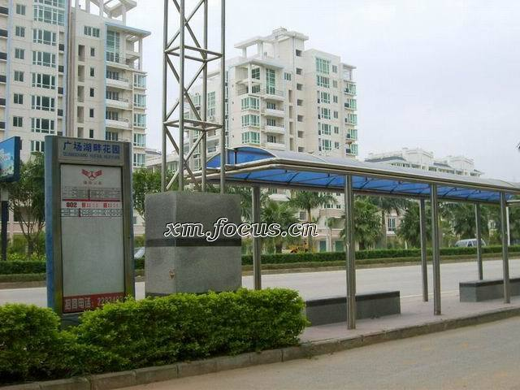
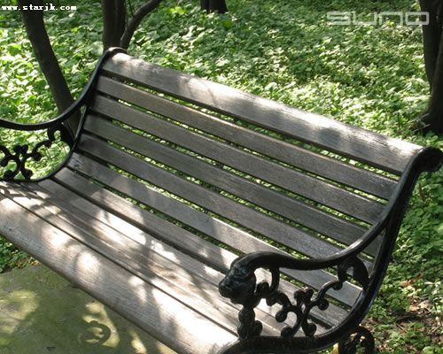
植树问题的应用领域
摆花篮
栏杆
装路灯
队列
摆椅子
楼层
挂灯笼
彩旗
电线杆
防盗网
垃圾桶
斑马线
公交站点
……

Slide 13
小结
两端要栽
树的棵数 = 间隔数 1

Slide 14
贺州市八步龙山小学录制 2017年12月19日

